Slide 1
Ledtråd: Sunes bror Håkan gillar den. Vad tror du att det är? Lös rebusen nedan.

Slide 2
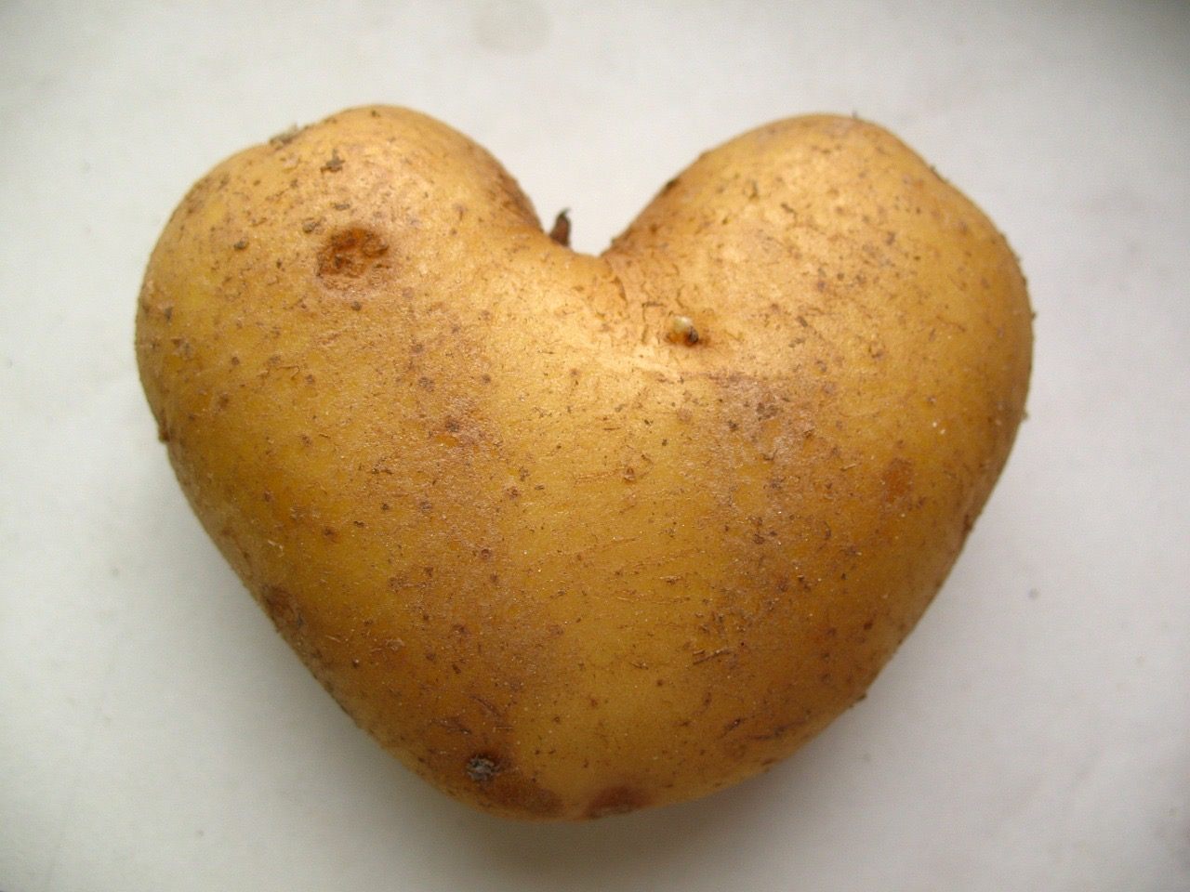
Päron från jorden

Slide 3
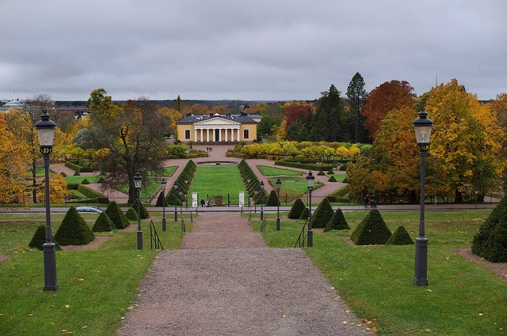
Första potatisen
1655 i Uppsala.
Olof Rudbeck.
Botaniska trädgården.
Prydnadsväxt.
Uppsalas botaniska trädgård

Slide 4
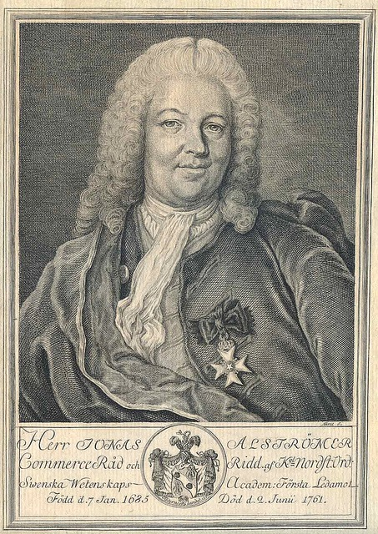
Jonas Alströmer
Alingsås, Västergötland.
1685-1761.
Började odla potatis på 1720-talet.
Tyckte att potatis kunde vara bra mat.
Kallades jordpäron

Slide 5
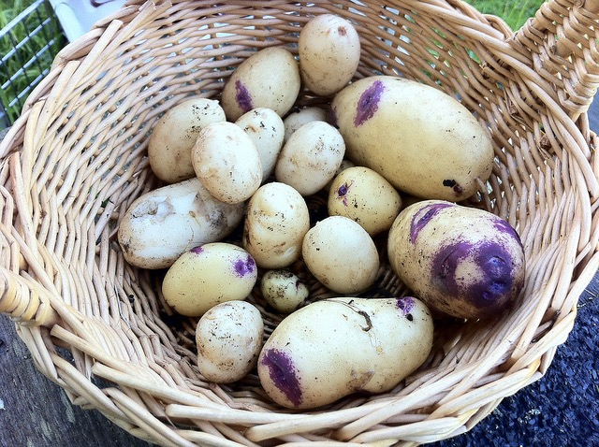
Potatisen sprids
Grevinnan Eva Ekeblad.
Puder och brännvin.
Sprids under mitten av 1700-talet.
Potatis var viktig mat för fattiga.

Slide 6
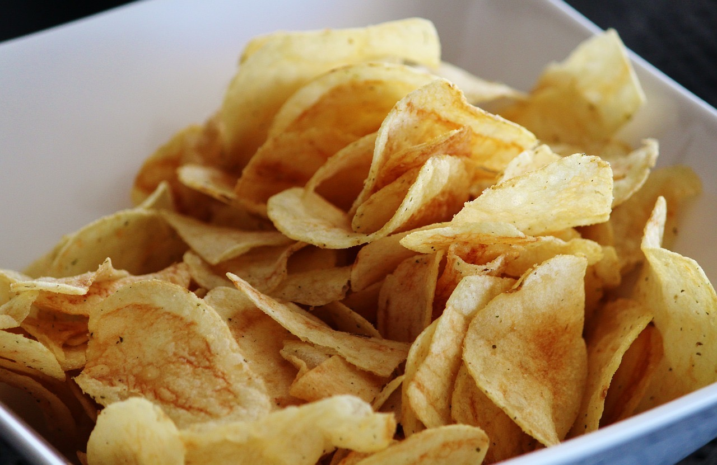
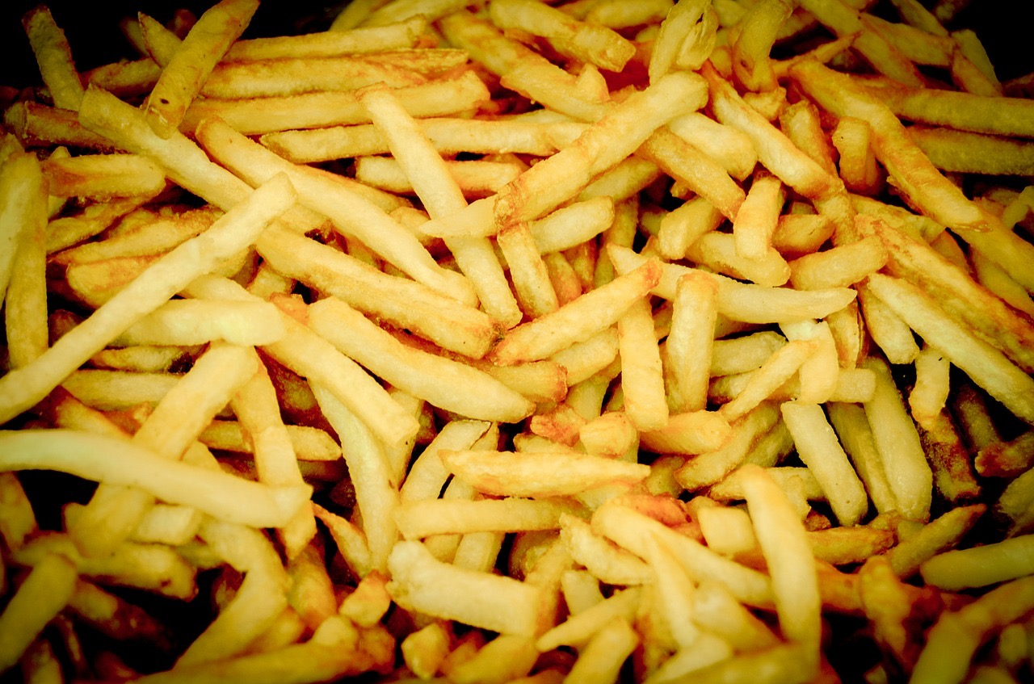
Potatis idag
Idag är potatis vanligt i Sverige.
Pommes Frites, Chips och klyftpotatis.
I Alingsås firar man Potatisfestivalen varje år.

